Slide 1


Slide 2
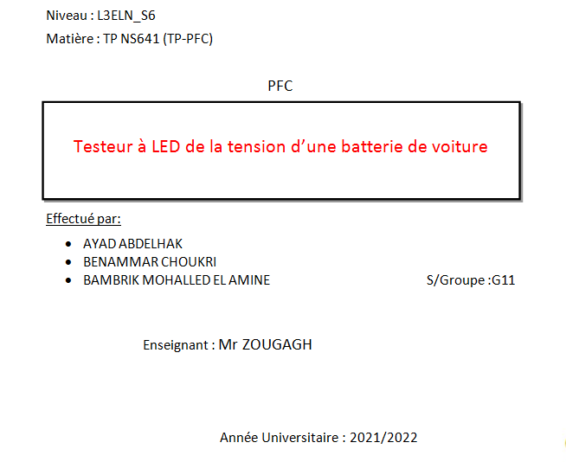

Slide 3
INTRODUCTION GÉNÉRALE

Slide 4
Une batterie de voiture est un type de batterie qui peut être rechargé. Il démarre le moteur électrique Et la batterie de voiture normale qui est utilisée pour démarrer la voiture est généralement une batterie au plomb avec une tension de 12 Volts,
La batterie joue de nombreux rôles importants dans la voiture, vous devez donc vous assurez qu'elle est valide pour une utilisation.
Pour cela, il est nécessaire d'utiliser un appareil qui détecte la tension de la batterie de la voiture

Slide 5
Objectif

Slide 6
L'objectif d'utiliser le détecteur de tension de la batterie est de vérifier l'état de la batterie et de détecter la capacité de la batterie.
Dans un projet de fin de cycle, nous avons réalisé un circuit électronique capable de détecter la tension de la batterie en allumant 10 LED qui peut identifier différents états de la batterie.

Slide 7
DESCRIPTION DES COMPOSANTS

Slide 8
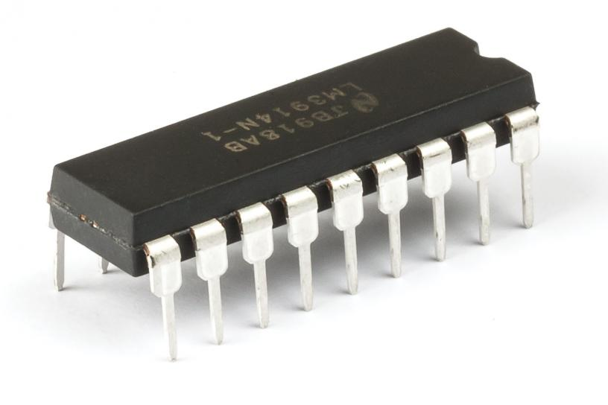
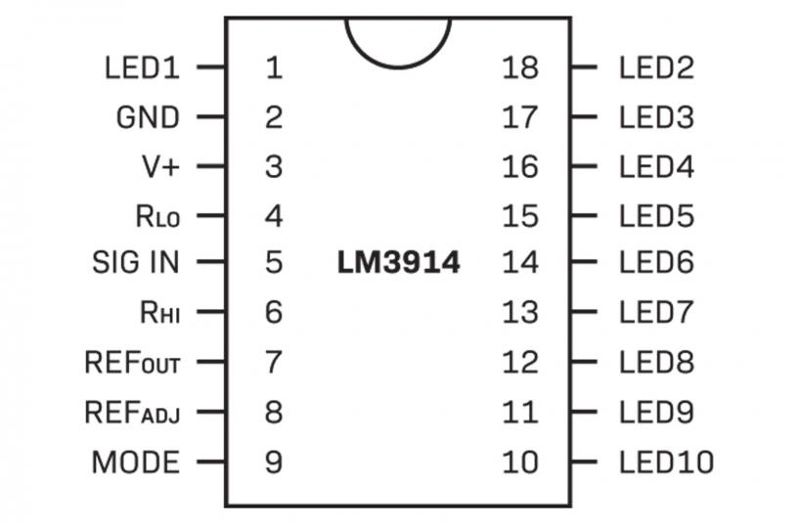
LM3914
Le LM3914 est un circuit intégré (CI), utilisé pour faire fonctionner des écrans qui affichent visuellement l'amplitude d'un signal an
alogique. Il peut piloter jusqu'à 10 LEDS

Slide 9
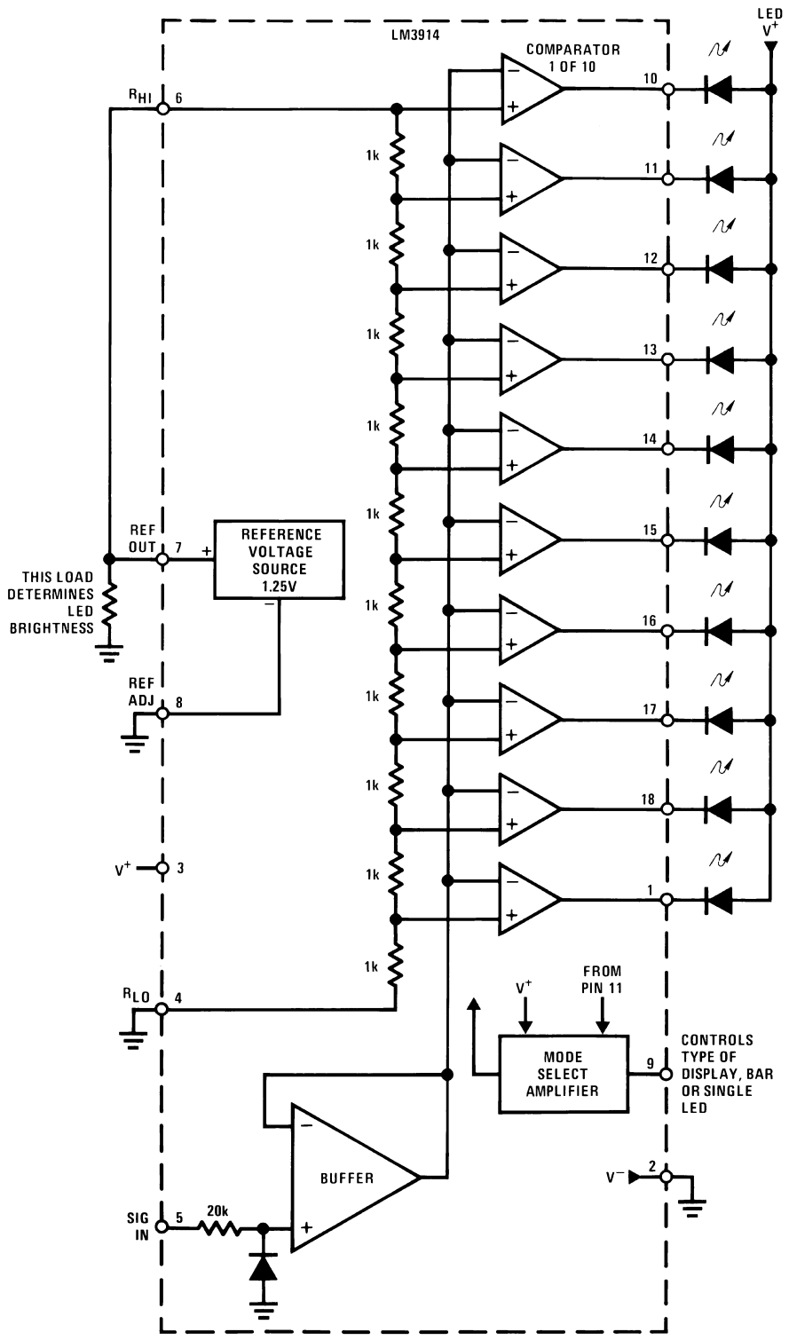

Slide 10
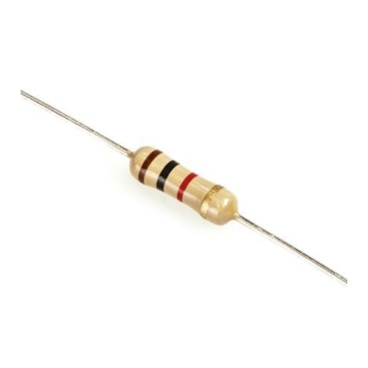
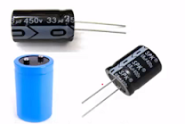
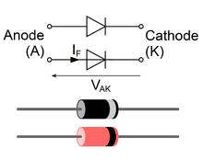
La résistance
Le condensateur
La diode

Slide 11
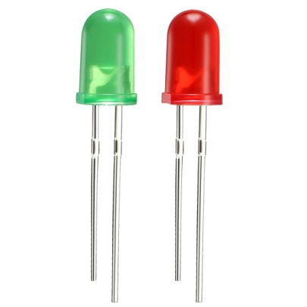
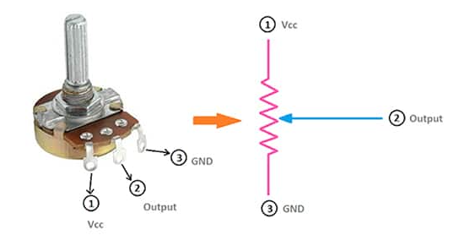
Les diodes LED
Le potentiomètre:

Slide 12
PARTIE SIMULATION

Slide 13
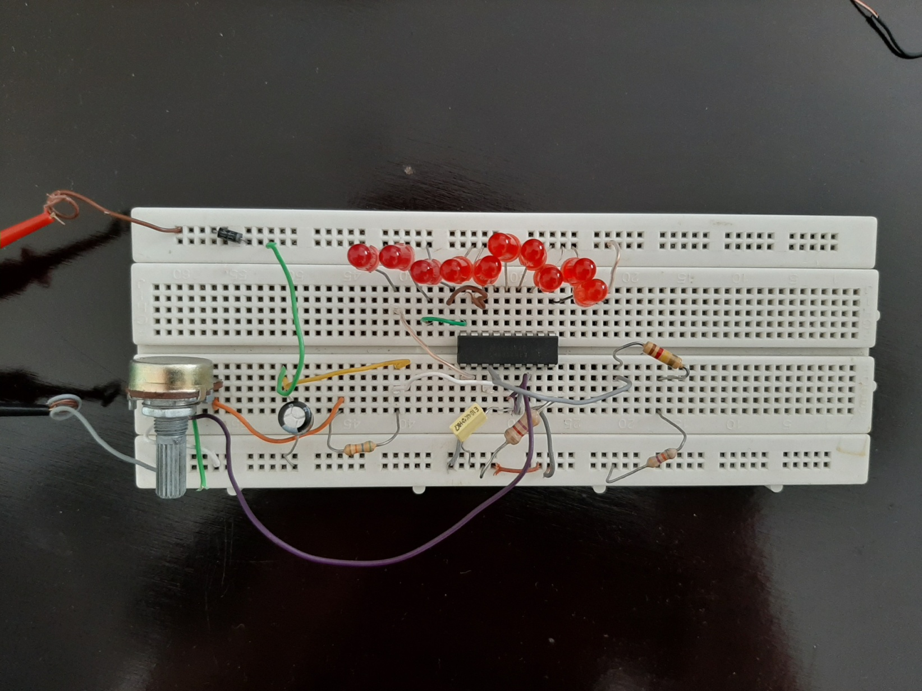
Le circuit

Slide 14
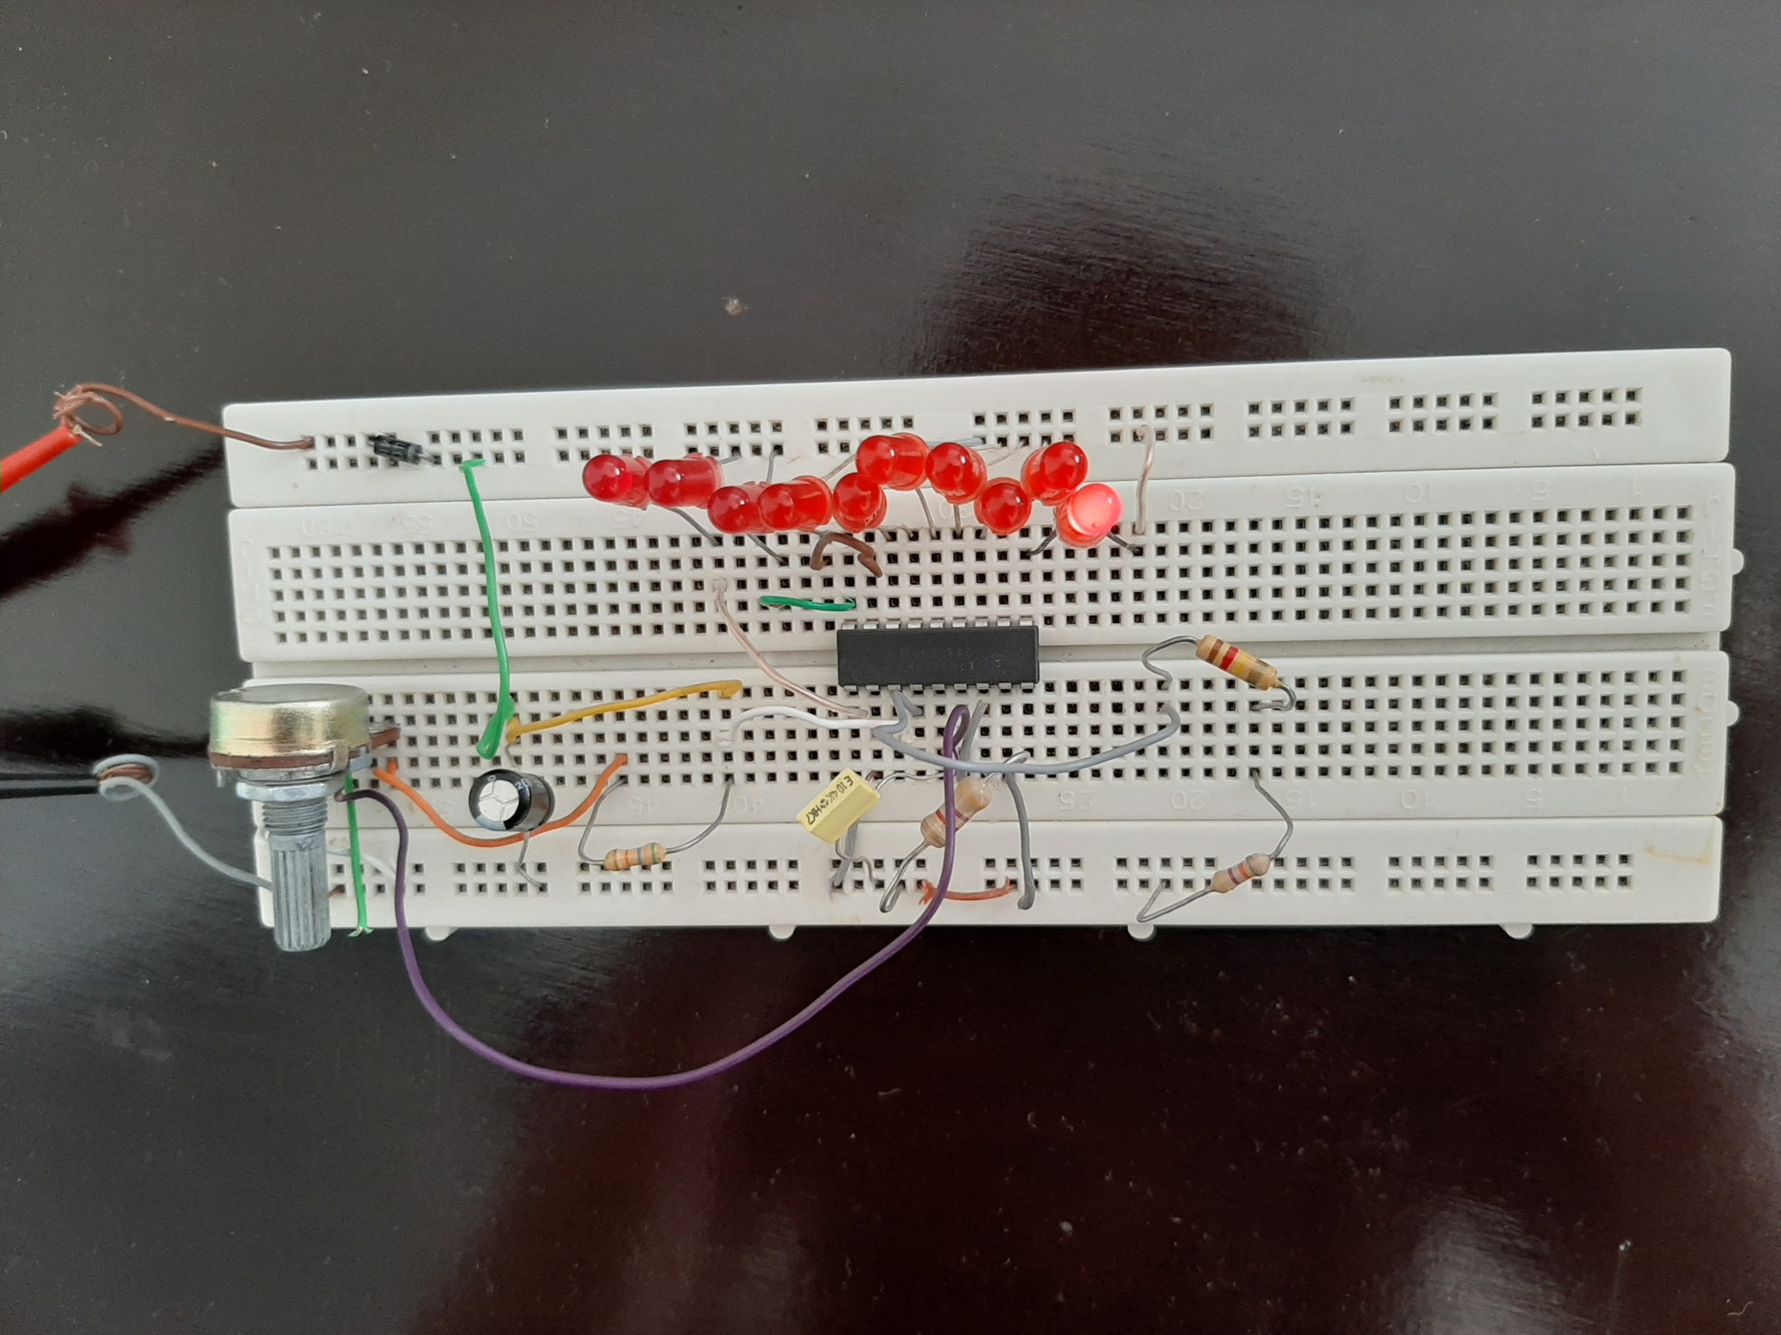

Slide 15
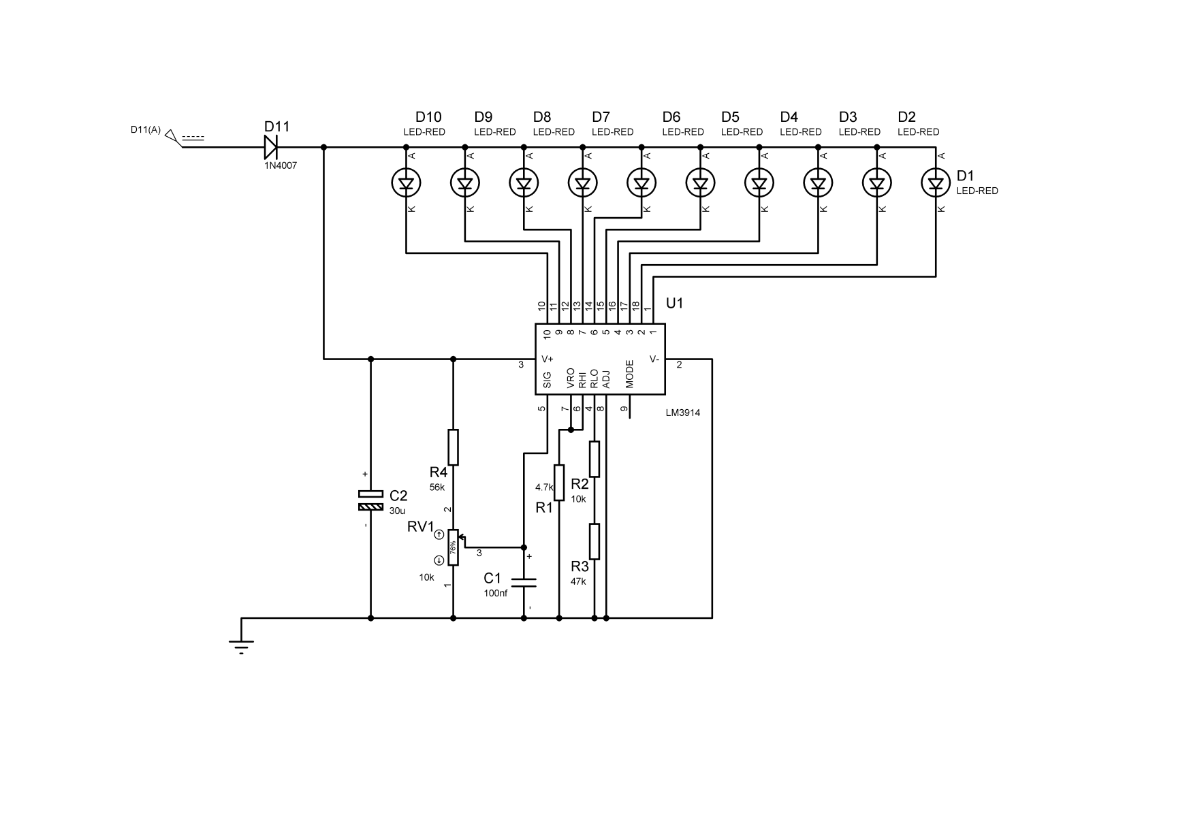
Le montage

Slide 16
Dans le schéma de circuit LED D1 à D10 affiche le niveau de la batterie.
La résistance R1 connecté entre les broches 6,7 et le sol contrôle la luminosité des LED.
les Résistances R2 et R3 dans la patte 4 pour augmenter ou diminuer la gâme .
les Résistances R4 et RV1 forme un réseau diviseur de tension et le RV1 peut être utilisée pour l'étalonnage.
Si La patte 9 « MODE » est connectée à la broche 3 V+, alors l'appareil fonctionne en mode barre, où les LED s'allument cumulativement de 1 à 10, de sorte que pour un niveau de signal donné, toutes les LED qui la précèdent sont également allumées.
Si la broche 9 n'est pas connectée, l'appareil fonctionne en mode point, où seule la LED représentant le niveau en question est allumée, tandis que celles derrière et devant ne sont pas allumées.
La patte 3 : 'V+' et correspond à la connexion d'alimentation.
La patte 2: La connexion à la terre (GND), cette broche est étiquetée soit à la terre soit en "V-".

Slide 17
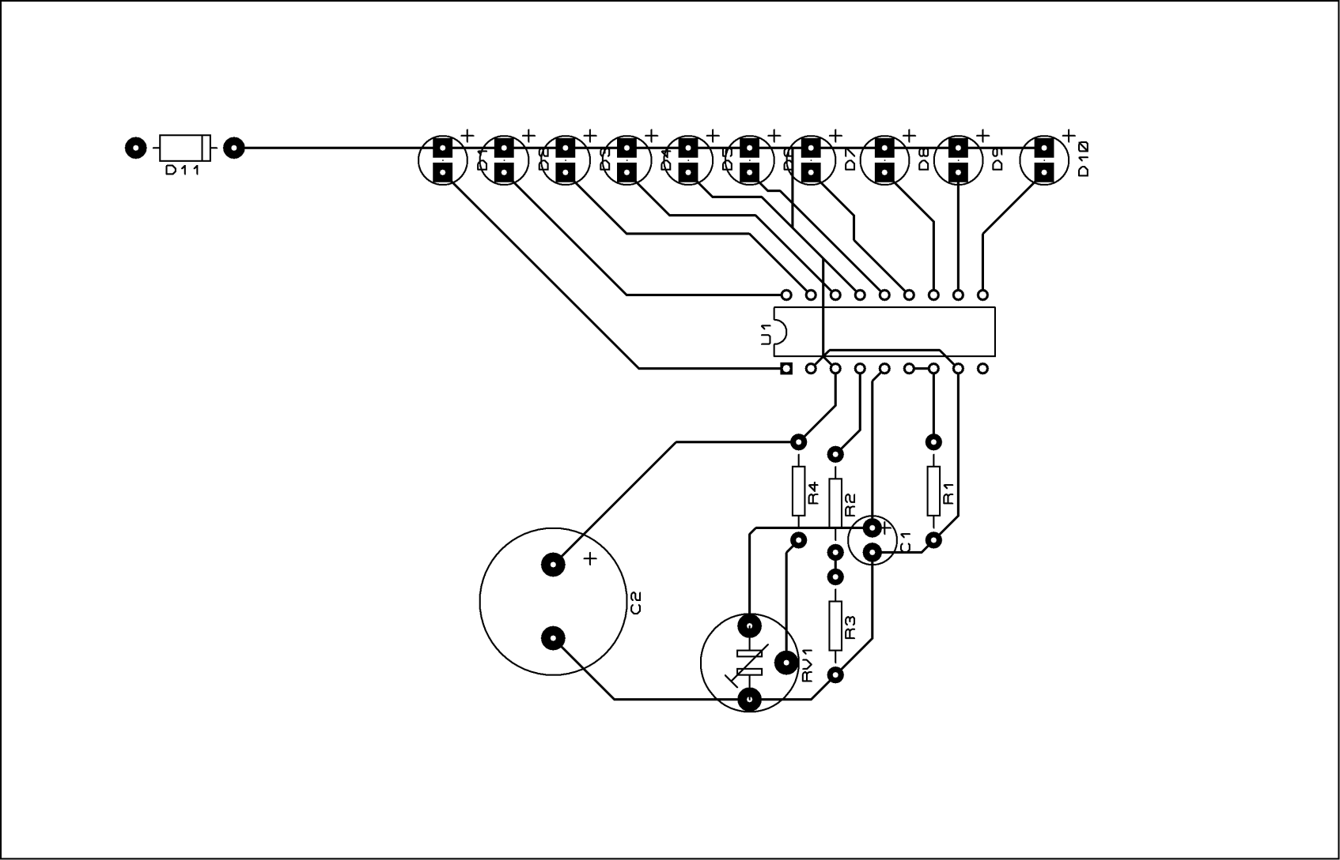
Le circuit PCB

Slide 18
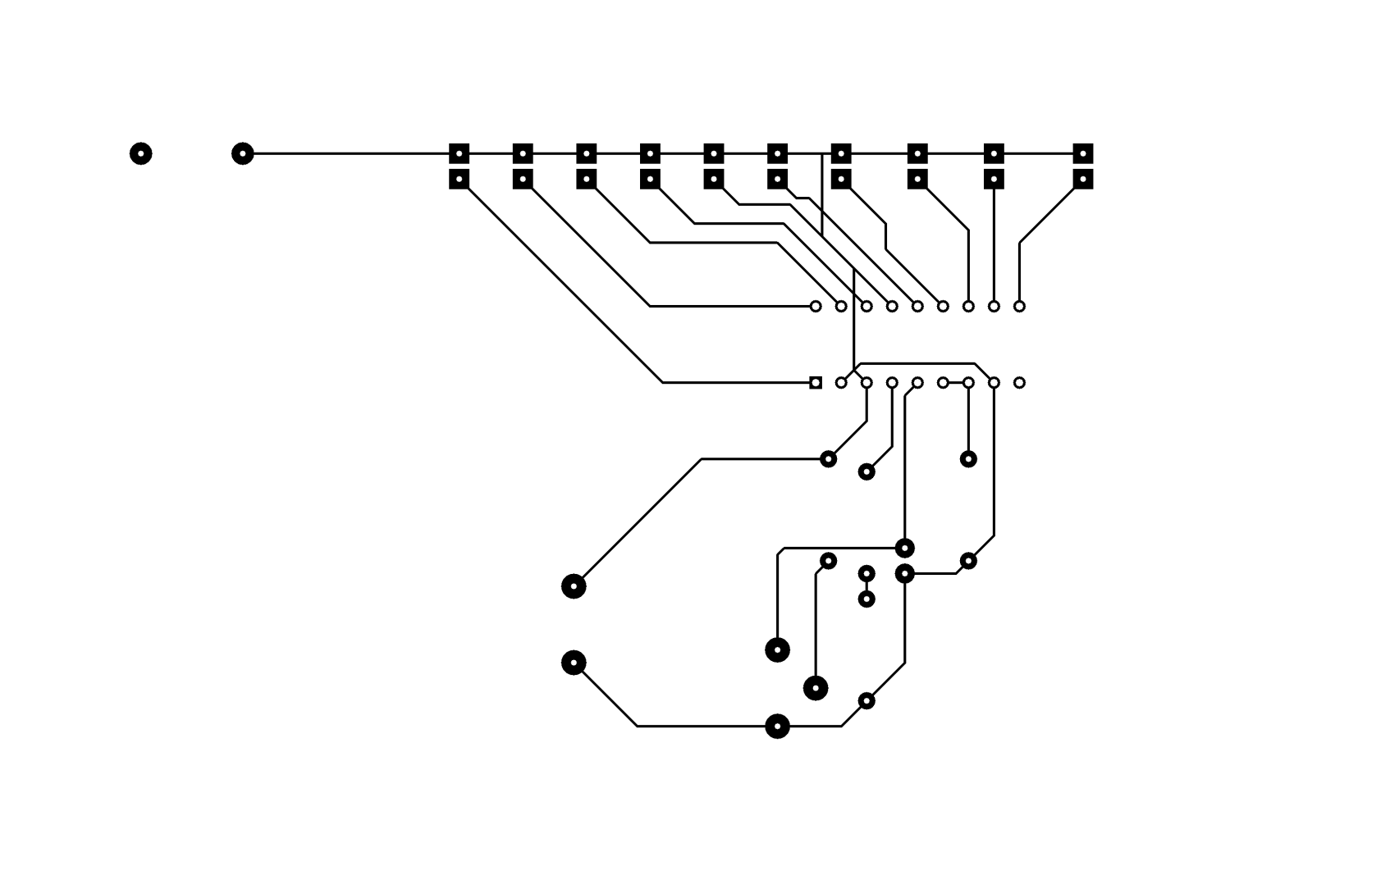
Le typon

Slide 19
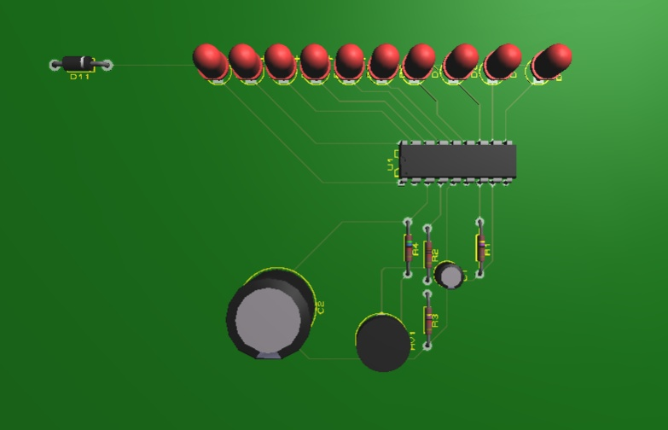
3D Visualiser

Slide 20
Conclusion
Dans ce projet de fin de cycle nous avons réalisé un circuit électronique qui Testeur à LED de la tension d’une batterie de voiture.
Dans un premier temps, nous commencerons par une introduction générale et donnerons l'objectif de notre projet.
Ensuite, nous continuerions avec le premier chapitre où on a défini le testeur de la tension d’une batterie de voiture et parlé de son principe de fonctionnement, ses avantages et ses inconvénients.
Alors, arrive le deuxième chapitre qui est la partie que nous avons utilisée pour décrire nos composants et leur utilisation.
Vient ensuite le troisième et dernier chapitre du projet. Dans cette partie, nous avons réalisé notre montage et faisons sa simulation.
En conclusion, ce projet de fin de cycle nous a appris à bien réaliser un montage dans une plaque d’essai et nous avons découvert des nouveaux composants tels que le LM3914 et leur fonctionnement.
Ainsi, les simulations sous ‘ISIS’ et les typons sous ‘ARES’. nous réalisons le circuit sur ISIS et PCB sur ARES et le circuit en 3D.

Slide 21
MERCI POUR VOTRE ATTENTION !
☺

